Slide 1
In vogelvlucht
2013

Slide 2
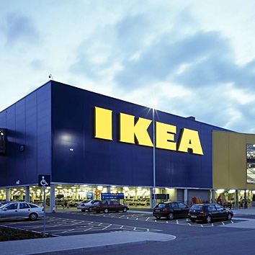
Ikea als bedrijf
In 2013 waren er 303 woonwarenhuizen in 26 landen
In totaal 684 miljoen bezoekers
1,3 miljard internetbezoekers
135.000 medewerkers
9.500 producten in assortiment

Slide 3
Omzet 2013
Omzet 27,9 miljard euro
Omzet per regio
Europa 69%
Noord-Amerika 16%
Rusland 7%
Azië en Australië 8%

Slide 4
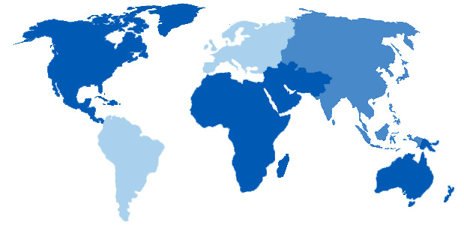
Ikea in de wereld
222
14
51
23
5

Slide 5
Top 5
Landen naar omzet
Inkooplanden
Duitsland 14%
VS 12%
Frankrijk 9%
Rusland 7%
Zweden 5%
China 23%
Polen 18%
Italië 8%
Zweden 6%
Litouwen 4%

Slide 6
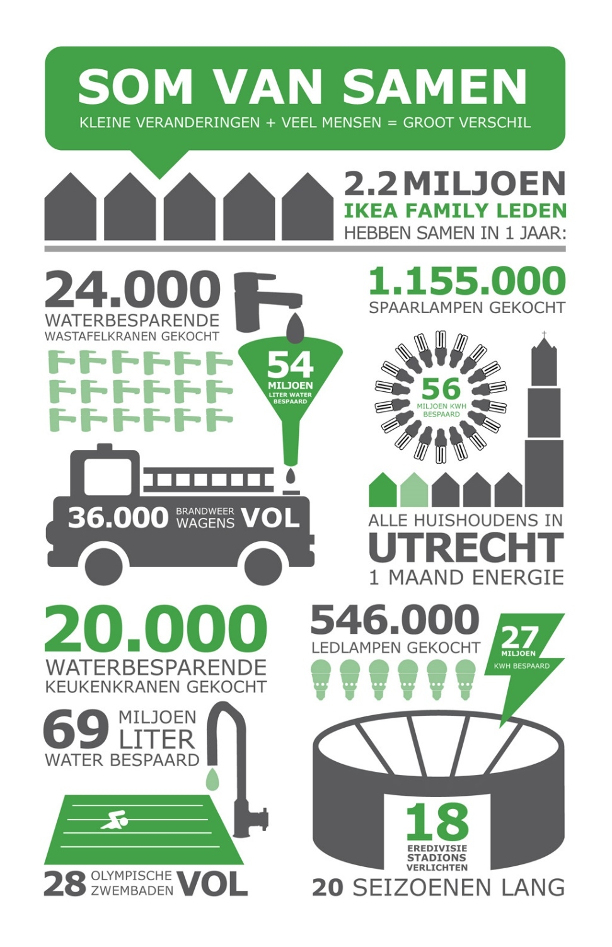
Duurzaam
30% van energieverbruik wordt hergebruikt
87% van het afval wordt recycled
33% van het hout en 66% van het katoen komt uit duurzame projecten
Energieverbruik is 10% minder dan in 2012
Billy boekenkast is 30% lichter geworden

